Slide 1



Analysis report of Anomaly detection
汇报人：樊庆宇 时间：2021年2月

Slide 2
01
【背 景 介 绍】
02
【研 究 方 向】
目 录
03
【开源研究成果】
CONTENTS
04
【研究难度汇总】
05
【研 究 计 划】

Slide 3
AI在工业应用中的问题：
1. 训练样本中缺少缺陷/负样本。在实际问题中，训练样本中的缺陷图像总是较少，因为事先很难收集大量的缺陷样本。因此，训练过程中的正样本和负样本的数量极不平衡，因此生成的模型可能不稳定甚至无效。在缺陷外观多变且不可预测的场景中，监督学习的检测方法通常无法达到所需的精度。
2. 手动标注代价高。在实际的缺陷检测应用中，通常存在许多不同的缺陷，检测标准和质量指标往往不同。这需要手动标记大量训练样本以满足特定需求，这需要大量人力资源。

Slide 4
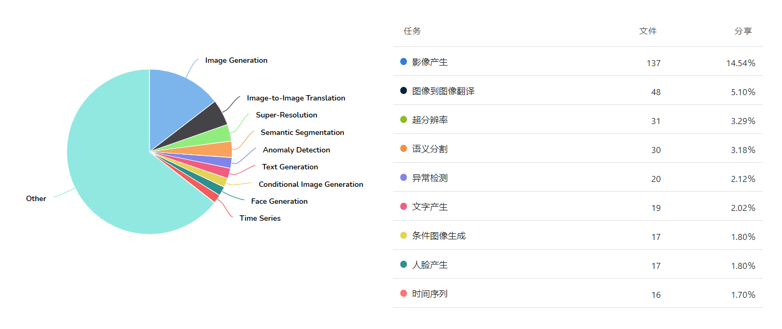
异常检测模型：(Anomaly Detection，Novelty Detection，Outlier Detection，Forgery Detection，Out-of-distribution Detection)
●无监督学习、AutoEncoder、GAN、矩阵因子分解
●半监督学习、强化学习
GAN方向研究方向投稿占比

Slide 5
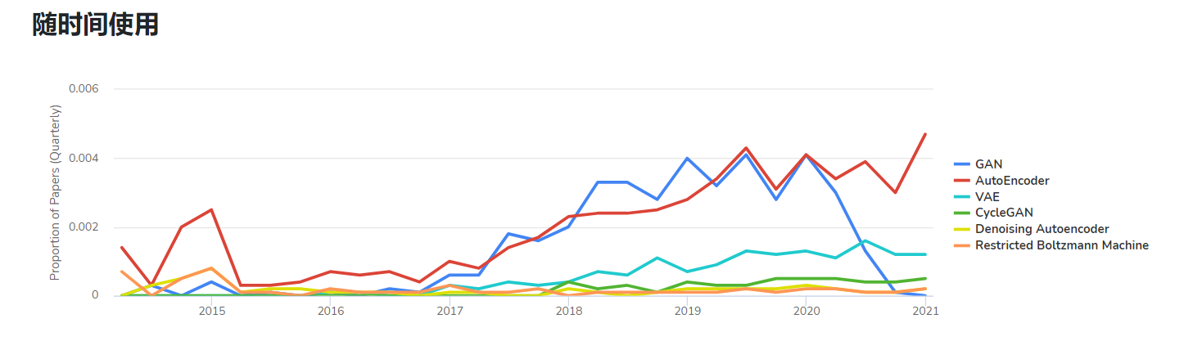
近年来异常点检测模型的投稿占比

Slide 6
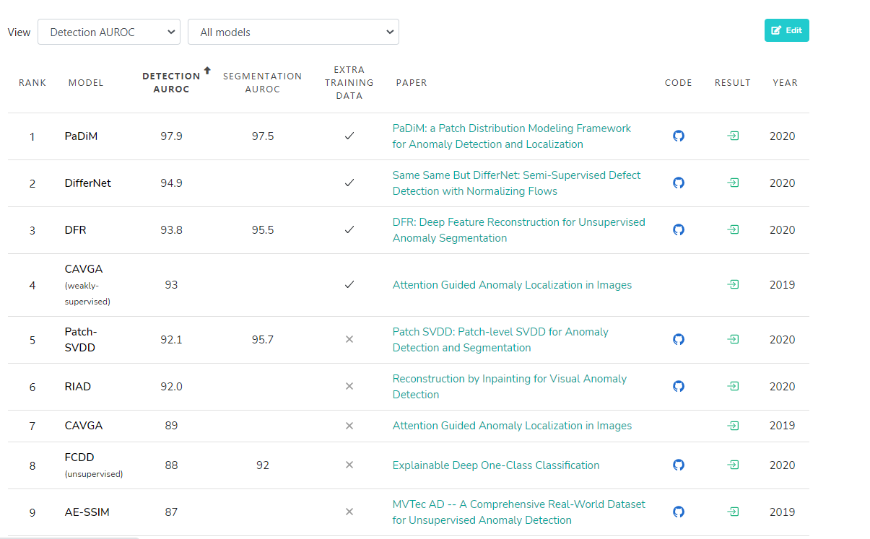

1. MVTEC ANOMALY DETECTION DATASET 已开源工业标准数据集（具一定的代表性）
2. GAN 和AutoEncoder开源代码
best auc 97.9% for Model PaDiM

Slide 7
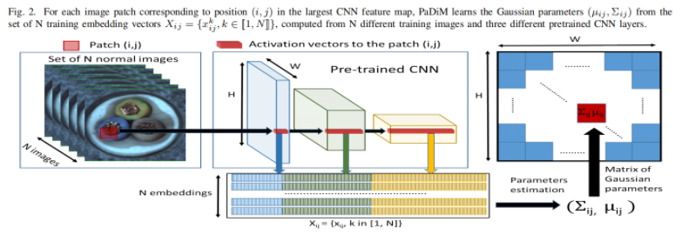
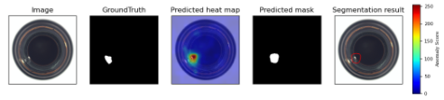
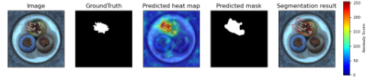
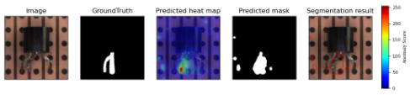
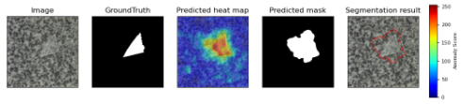
3. PaDiM的实验成果展示
be similar to ACF for FPC
be similar to Coverlay for FPC

Slide 8
4. 近年来异常检测（AD）方向主要文章（2018年-2020年）
[1] . Pidhorskyi S , Almohsen R , Adjeroh D A , et al. Generative Probabilistic Novelty Detection with Adversarial Autoencoders[J]. 2018.
[2]. Abati D , Porrello A , Calderara S , et al. Latent Space Autoregression for Novelty Detection[J]. 2018.
[3]. Mirrored Autoencoders with Simplex Interpolation for Unsupervised Anomaly Detection.pdf
[4]. Yang J , Shi Y , Qi Z . DFR: Deep Feature Reconstruction for Unsupervised Anomaly Segmentation[J]. 2020.
[5]. Yi J , Yoon S . Patch SVDD: Patch-level SVDD for Anomaly Detection and Segmentation[J]. 2020.
[6]. MVTec AD ComprehensiveReal World Dataset for Unsupervised Anomaly.pdf

Slide 9
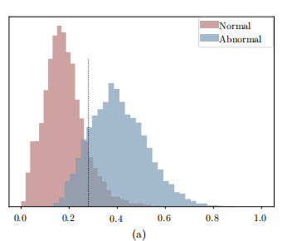
Abnormaly Detection Issue
●完备的数据集建立 | 从业务的角度建立完备的数据集供模型训练和验证使用
●最优的检测阈值确定
●小缺陷检测问题 | 检测目标太小时可能会出现normal和anormal 数据无法区分
●训练时间/检测时间/模型显存占用大小 | 边缘计算：AI 工业生产部署

Slide 10
1.数据制作
2.合作开发
3.线下测试
1. 官方工业开源数据
2. 公司FPC数据：包括ACF/COVERLAY /SHIELD/SUS等重要部位数据制作
1. 顶级期刊算法复现-pytorch/else.etc
2. 定期会议讨论技术难点,确定技术下一步方向和可行性解决方案
1. 收集客户现场新数据
2. 制作新的标注测试数据集
3. 测试本地开发的模型
6.软件功能开发
5.线上测试
4.代码移植
1. UI原型设计评审方案确定功能需求文档
2. 界面功能开发：面向FAE和客户使用
1. 将模型部署到客户现场。
2. 观察模型可靠性并收集问题
1. 将开发好的算法移植到C++平台。
2. 小工具开发：满足基本使用

Slide 11
thank you!

